Slide 1
Лекция 1. Христианское богослужение — основные понятия

Slide 2
Рекомендуемая литература
Иона (Карпухин), архим. Учебное пособие для студентов 1 класса. – Сергиев Посад: МДС, 2004.
Красовицкая М. С. Литургика. – 2-е изд. – М.: Из-во ПСТГУ, 2011.
Всенощное бдение. Литургия с объяснениями. – Минск, 2009.
Георгиевский А.И. Чинопоследование Божественной литургии. – Л.: Научно-изд. Центр «Альфа», 1991.
Дебольский Г., прот. Православная Церковь в ее Таинствах, богослужении, обрядах и требах. – Киев: Из-во им. Св. Льва, папы Римского, 2008 (Репринт).

Slide 3
Богослужение
В широком смысле слова, под богослужением понимается Богопочитание, угождение Богу добрыми мыслями, словами и делами, то есть исполнение воли Божией.
В узком смысле, под богослужением подразумевается выражение вовне внутреннего религиозного настроения души посредством определенных форм и действий (обрядов), внешнее выражение внутренней устремленности человека к Богу.

Slide 4
Церковное богослужение есть упорядоченная уставом совокупность молитвословий и священнодействий, посредством которых верующие выражают своё отношение к Богу, входят в общение с Ним и получают освящающую благодать Св. Духа, необходимую для поддержания духовной жизни.

Slide 5
Устав церковный
Устав богослужебный регулирует пение, чтение, священнодействия. С 15 века в Русской Православной Церкви используется Иерусалимский устав.
Книга, которая содержит в себе данный Устав, назывется Типиконом.
Типмион – образец, по которому должно совершаться богослужение.

Slide 6
Молитвы
«Молитва по качеству своему есть пребывание и соединение человека с Богом; по действию же она есть утверждение мира, примирение с Богом, матерь и вместе дочь слез, умилостивление о грехах, мост для перехождения искушений, стена, защищающая от скорбей, сокрушение сражений (с демонами), дело Ангелов, пища всех бесплотных, будущее веселье, бесконечное делание, источник добродетелей, виновница даров, невидимое преуспевание, пища души, просвещение ума, секира отчаянию, указание надежды, уничтожение печали, укрощение гнева, зеркало духовного возрастания, познание преуспевания, обнаружение душевного устроения, предвозвестница будущего воздаяния, знамение славы» (Иоанн Синайский, прп. Лествица. 28, 1).

Slide 7
Виды молитвы:
Хвалебная
Просительная
Покаянная
Благодарственная

Slide 8
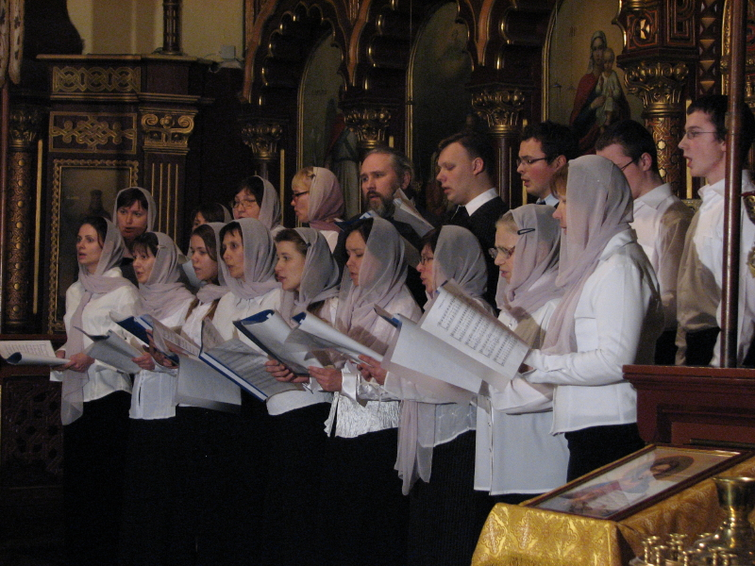
Благословлю Господа во всякое время; хвала Ему непрестанно в устах моих (Псал. 33:2)

Slide 9
Чтение Евангелия

Slide 10
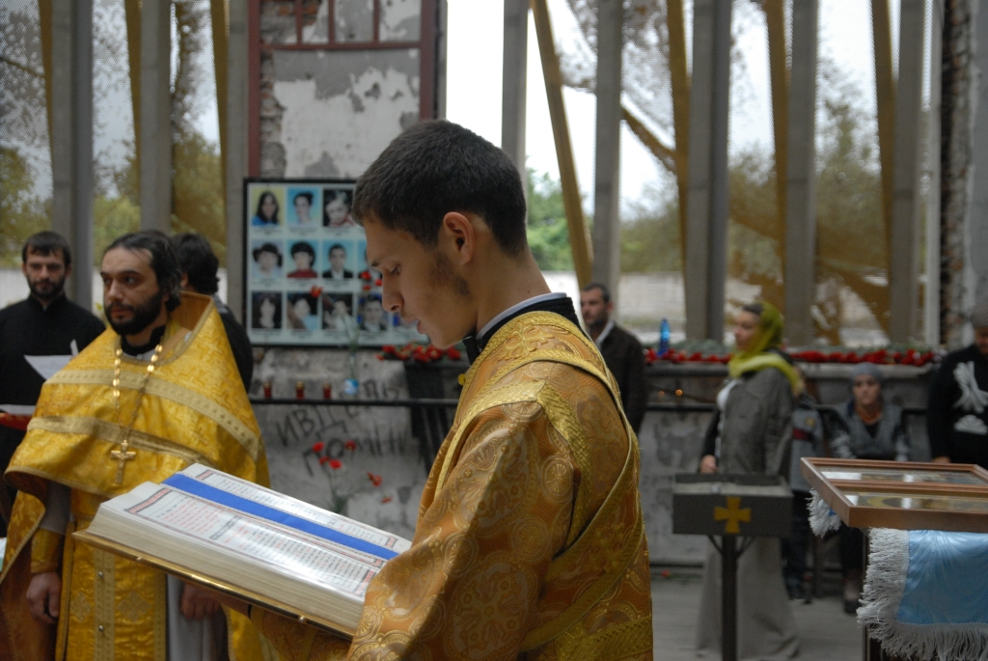
Чтение Апостола

Slide 11
Священнодействия за богослужением
Таинства церковные:
Крещения
Миропомазания
Покаяния
Причащения (Евхаристии)
Венчания
Соборования (Елеосвящения)
Священства

Slide 12
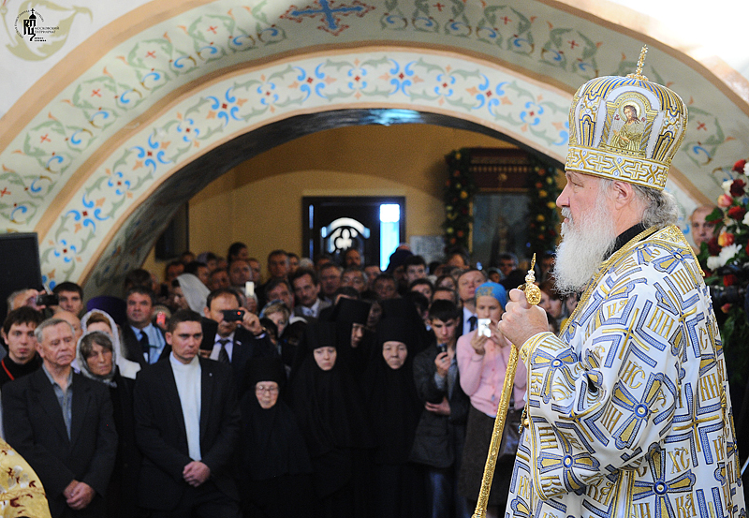
Цель же увещания есть любовь от чистого сердца и доброй совести и нелицемерной веры (1 Тим. 1:5)

Slide 13
Крестное знамение
«Удивительнее всего честной Крест. Ибо ничем иным ниспровергнута смерть, уничтожен первородный грех, повержен ад, даровано Воскресение, дана нам сила презирать настоящее и даже самую смерть, достигнуто возвращение к первоначальному блаженству, открыты врата Рая, наша природа села одесную Бога, мы сделались чадами Божиими и наследниками, — если не Крестом Господа нашего Иисуса Христа. Смерть Христа, или Крест, облачила нас воипостастной Божией Мудростью и Силой… Он дан нам в знамение на челе, как Израилю — обрезание. Через него мы, верные, отличаемся от неверных и узнаемся. Он — щит, и оружие, и памятник победы над дьяволом. Он — печать, чтобы не коснулся нас Истребляющий, как говорит Писание (Исх.12,12,29). Он — восстание лежащих, стоящих опора, немощных посох, обращающихся руководство, преуспевающих совершенствование, души и тела спасение, отгнание всяких зол, всех благ податель, греха истребление, растение Воскресения, древо Жизни Вечной» (Прп. Иоанн Дамаскин. Точное изложение Православной веры. Кн. IV, гл. XI).

Slide 14
«Не просто пальцами должно его изображать, наипаче произволением и с полной верой. Если так изобразишь его на челе, ни один из нечистых духов не сможет приблизиться к тебе, видя тот меч, которым ранен, то оружие, от которого получил смертельную рану» (прп. Кирилл Иерусалимский. Огласительные поучения. XIII, 36).

Slide 15
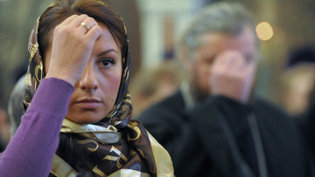
«Не стыдимся исповедовать Распятого. С дерзновением да будет налагаема пальцами печать на челе и на всем: на вкушаемом хлебе, на чашах с питьем, на входах и выходах, перед сном, когда ложимся и когда встаем, бываем в пути и покоимся» (прп. Кирилл Иерусалимский. Огласительные поучения. XIII, 36).

Slide 16
Иерейское благословение

Slide 17
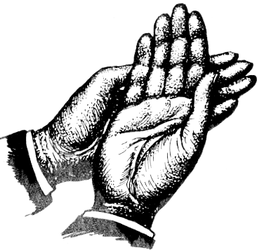
Принятие благословения

Slide 18
Мир всем

Slide 19
Архиерейское благословение

Slide 20
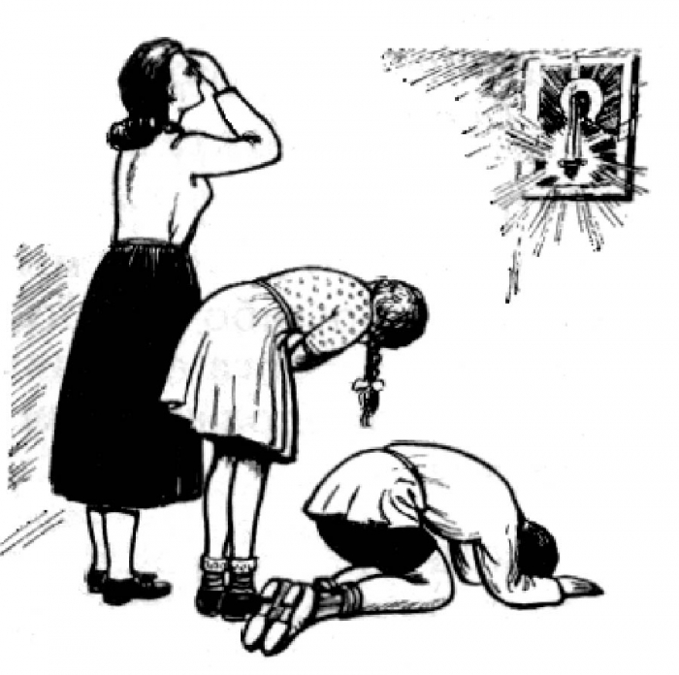
Поклоны:

Slide 21
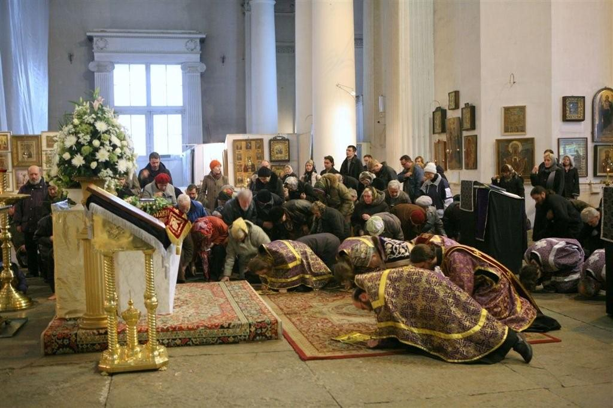
Приидите, поклонимся и припадем, преклоним колени пред лицем Господа, Творца нашего; ибо Он есть Бог наш, и мы — народ паствы Его и овцы руки Его (Пс.94,6–7).

Slide 22
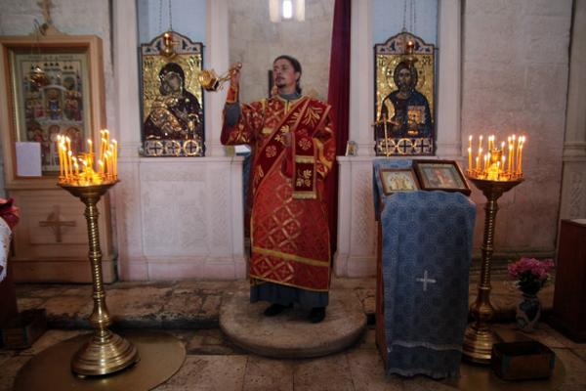
Дьякон совершает каждение

Slide 23
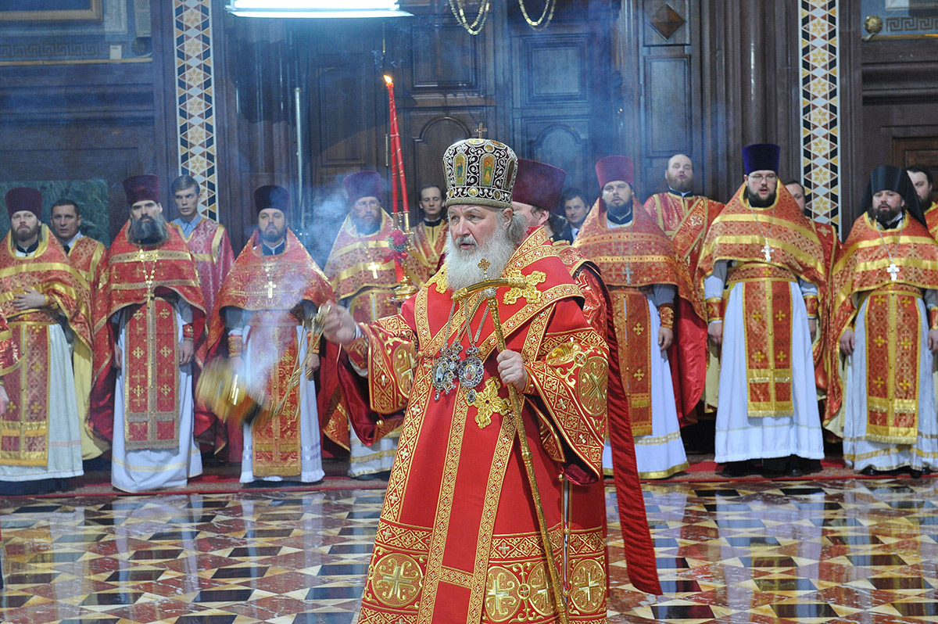
Да направится молитва моя, как фимиам, пред лице Твое, воздеяние рук моих — как жертва вечерняя (Пс.140,2).

Slide 24
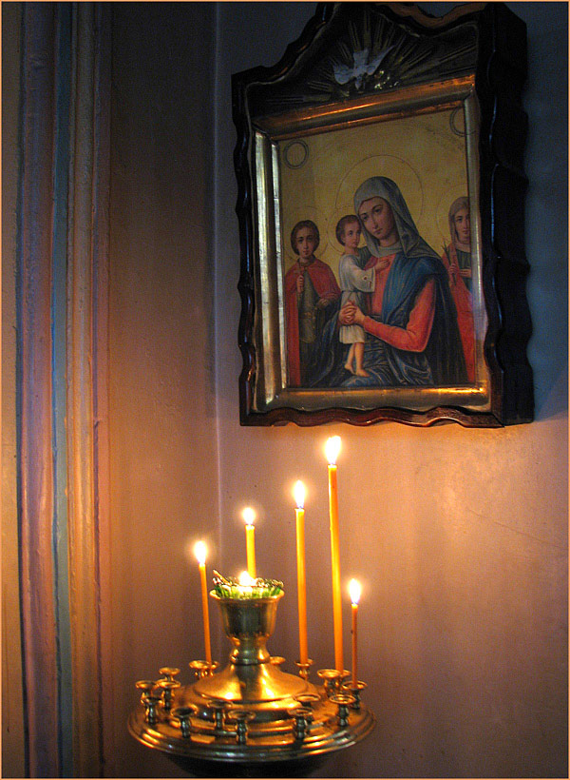
Светильники, которые воз-жигают перед иконами и держат в руках во время богослужения, символизи-руют то «световодство, котором мы, чистые и девственные души, выйдем навстречу Жениху Христу, имея ясные светильники веры» (Свт. Григорий Богослов. Слово 40).

Slide 25
Возжение свеч
«Воск, как вещество самое чистое, означает чистоту нашу и искренность нашего приношения. Воск, как вещество, на котором можно оттиснуть печать предметов, означает печать и знамение Креста, которое возлагается на нас в Крещении и Миропомазании. Воск, как вещество мягкое и удобосгибаемое, означает наше послушание и готовность покаяться в греховной жизни. Воск, собираемый с благоуханных цветов, означает благодать Святого Духа. Воск, составленный из множества цветов, означает приношение, делаемое всеми христианами. Воск, как вещество сжигаемое, означает наше обожжение (Божественным Пламенем). И, наконец, воск, в котором горит огонь, и этот свет, постоянно горящий, означает соединение и крепость нашей взаимной любви и мира» (прп. Симеон Солунский. Книга о Церкви. Гл. 134).

